Slide 1
API 예외 처리
https://devdebin.tistory.com/172

Slide 2
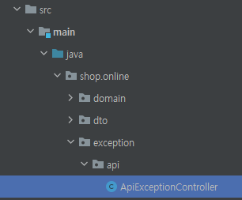
서블릿 방식
컨트롤러 생성
WebServerCustomizer 정의
ErrorPageController @Controller애노테이션 확인
ApiExceptionController생성
@Component public class WebServerCustomizer implements WebServerFactoryCustomizer<ConfigurableWebServerFactory> {
@Slf4j @Controller public class ErrorPageController {

Slide 3
서블릿 방식
컨트롤러 생성
ApiExceptionController생성
package shop.online.exception.api; //확인
import lombok.AllArgsConstructor;
import lombok.Data;
import lombok.extern.slf4j.Slf4j;
import org.springframework.web.bind.annotation.GetMapping;
import org.springframework.web.bind.annotation.PathVariable;
import org.springframework.web.bind.annotation.RestController;
@Slf4j
@RestController
public class ApiExceptionController {
@GetMapping("/api/members/{id}")
public MemberDto getMember(@PathVariable("id") String id){
if(id.equals("ex")){
throw new RuntimeException("잘못된 사용자");
}
return new MemberDto(id,"hello "+id);
}
@Data
@AllArgsConstructor
static class MemberDto{
private String memberId;
private String name;
}
}

Slide 4
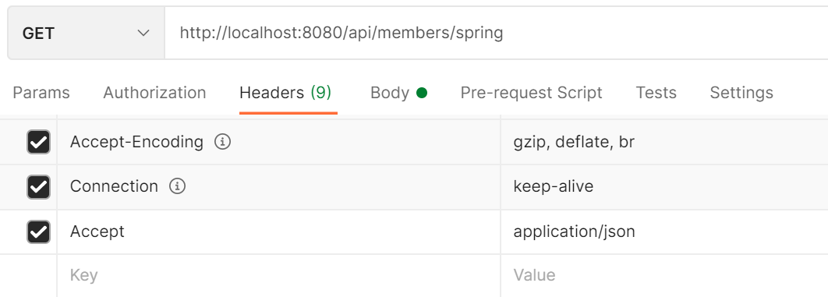

서블릿 방식
컨트롤러 생성
테스트
Accept
클라이언트가 서버에게
자신이 이해 가능한 컨텐츠 타입이 무엇인지를 알려줌
HTML이 반환됨
클라이언트는 예외가 발생하면 JSON형태로 그 정보를 수신 받길 기대함
→ 오류 페이지 컨트롤러가 JSON으로 응답할 수 있도록 수정해야 함

Slide 5
서블릿 방식
컨트롤러 생성
ErrorPageController에 추가
produces → Narrows the primary mapping by media types
get요청 "/error-page/500"이 두 개 존재하지만 produces에 명시된 구체적인 타입을 통해 errorPage500Api를 선택
@RequestMapping(value="/error-page/500", produces = MediaType.APPLICATION_JSON_VALUE)
public ResponseEntity<Map<String,Object>> errorPage500Api(
HttpServletRequest request, HttpServletResponse response){
log.info("API errorPage 500");
Map<String, Object> result = new HashMap<>();
Exception ex = (Exception) request.getAttribute(ERROR_EXCEPTION);
result.put("status", request.getAttribute(ERROR_STATUS_CODE));
result.put("message",ex.getMessage());
Integer statusCode = (Integer) request.getAttribute(RequestDispatcher.ERROR_STATUS_CODE);
return new ResponseEntity<>(result, HttpStatus.valueOf(statusCode));
}

Slide 6
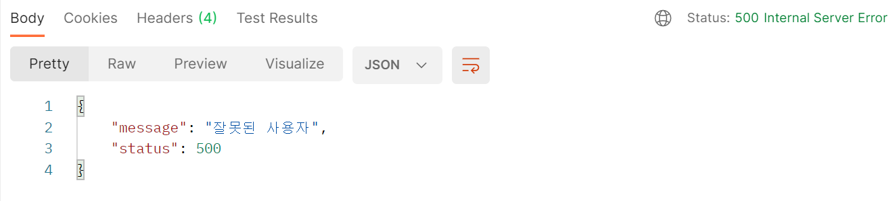
서블릿 방식
결과
ResponseEntity 정리
Spring Framework에서 제공하는 클래스 중 HttpEntity라는 클래스가 존재
HttpEntity 클래스를 상속받아 구현한 클래스가 RequestEntity, ResponseEntity 클래스
ResponseEntity는 사용자의 HttpRequest에 대한 응답 데이터를 포함하는 클래스
ResponseEntity를 사용하면 ResponseBody보다 더 자세한 내용( ex) 상태코드..)을 담아 응답할 수 있음

Slide 7
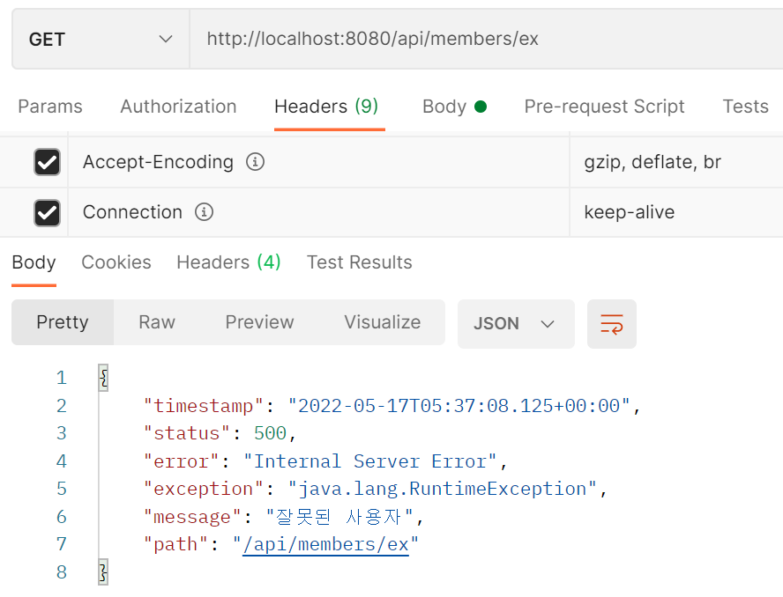
스프링 부트 기본 오류 처리
스프링 부트가 제공하는 기능 사용
//@Component public class WebServerCustomizer implements WebServerFactoryCustomizer<ConfigurableWebServerFactory> {
Accept 변경 후 실행

Slide 8
스프링 부트 기본 오류 처리
BasicErrorController보기
MediaType이 TEXT_HTML_VALUE일 경우 ModelAndView를 반환
아닐 경우 ResponseEntity 반환
BasicErrorController는 Accept의 헤더 값이 'text/html' 인 경우에는 view를 제공 아닐 경우 ResponseEntity로 HTTP Body에 JSON 데이터를 반환
API예외 응답 정보도 HTML 예외 페이지 응답 방식처럼 클라이언트에게 전달할 예외 정보 항목을 application.yml에서 설정할 수는 있음(이전 강의 참고)
@RequestMapping(produces = MediaType.TEXT_HTML_VALUE) public ModelAndView errorHtml
@RequestMapping public ResponseEntity<Map<String, Object>> error

Slide 9
API 예외 처리
HTML 오류 페이지 VS API 오류 메시지
HTML 오류 페이지 응답은 고객 친화적 화면 전송이 핵심
4XX, 5XX와 같은 오류 페이지만 전달
API는 각 오류 상황에 맞는 오류 응답 스펙을 정의하고, 정확하게 JSON으로 데이터를 전달해야 함
예를 들어 상품과 관련된 API에서 발생하는 오류와 로그인 관련된 API에서 발생하는 오류를 다르게 처리할 필요가 있음

Slide 10
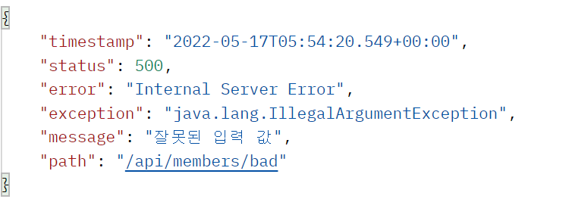
HandlerExceptionResolver
요구사항: 오류 메시지, 형식 등을 API마다 다르게 처리
예외가 발생해서 WAS까지 예외가 전달되면 HTTP 상태코드가 500으로 처리
400, 404 등등 다른 상태코드도 처리하고 싶음
public class ApiExceptionController { @GetMapping("/api/members/{id}") public MemberDto getMember(@PathVariable("id") String id){ System.out.println("id = " + id); if(id.equals("ex")){ throw new RuntimeException("잘못된 사용자"); } if(id.equals("bad")){ throw new IllegalArgumentException("잘못된 입력 값"); } return new MemberDto(id,"hello "+id); }

Slide 11
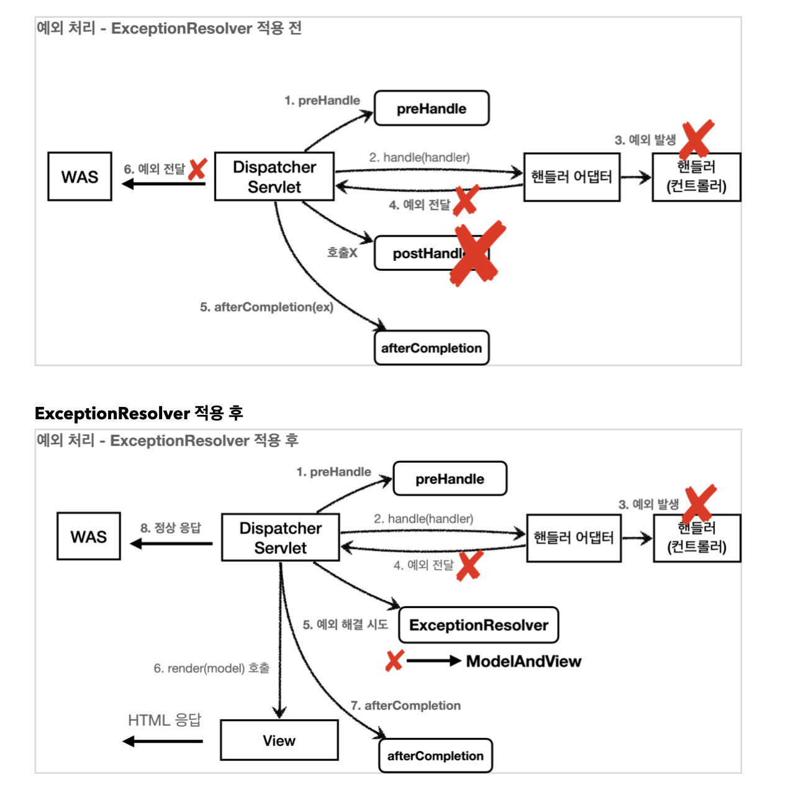
HandlerExceptionResolver
HandlerExceptionResolver
스프링 MVC는 컨트롤러 밖으로 예외가 던져진 경우 예외를 해결하고, 동작을 새로 정의하고 싶다면 HandlerExceptionResolver를 사용
1. 예외흐름이 정상흐름처럼 동작
2. ExceptionResolver로 예외를 해결하더라도
postHandle()은 호출되지 않음

Slide 12
HandlerExceptionResolver
HandlerExceptionResolver
handler → 컨트롤러의 정보
Exception ex → 컨트롤러에서 발생한 예외
ExceptionResolver가 ModelAndView를 반환하는 이유는 마치 try,catch를 하듯이, Exception을 처리해서 정상 흐름처럼 변경하는 것이 목적
public interface HandlerExceptionResolver {
ModelAndView resolveException( HttpServletRequest request,
HttpServletResponse response,
Object handler, Exception ex);
}

Slide 13
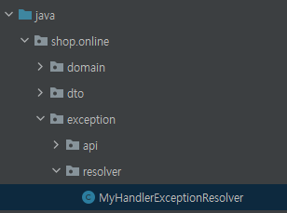
HandlerExceptionResolver
HandlerExceptionResolver 만들기
@Slf4j public class MyHandlerExceptionResolver implements HandlerExceptionResolver { @Override public ModelAndView resolveException(HttpServletRequest request, HttpServletResponse response, Object handler, Exception ex) { try{ if(ex instanceof IllegalArgumentException){ log.info("IllegalArgumentException resolver to 400"); response.sendError(HttpServletResponse.SC_BAD_REQUEST, ex.getMessage()); return new ModelAndView(); } }catch (IOException e){ log.error("resolver ex", e); } return null; } }

Slide 14
HandlerExceptionResolver
HandlerExceptionResolver 등록
다른 exceptionHandler를 override하면 스프링 기본 설정이 무시되어 다른 동작에 영향을 주므로 extendHandlerExceptionResolvers를 사용
@Configuration public class WebConfig implements WebMvcConfigurer{ @Override public void addInterceptors(InterceptorRegistry registry) { registry.addInterceptor(new LogInterceptor()) .order(1) .addPathPatterns("/**") .excludePathPatterns("/css/**","/",".ico","error","/error-page/**"); } @Override public void extendHandlerExceptionResolvers(List<HandlerExceptionResolver> resolvers) { resolvers.add(new MyHandlerExceptionResolver()); }

Slide 15
HandlerExceptionResolver
반환 값(ModelAndView)에 따른 DispatcherServlet의 동작 방식
빈 ModelAndView → 뷰를 렌더링하지 않고, 정상 흐름으로 서블릿이 리턴
Exception이 중간에 ModelAndView로 바꿔치기 됨
예외 흐름이 정상흐름으로 변경
단, 위 예제에서는 response.sendError가 호출되었으므로 WAS가 ERROR처리를 요청
ModelAndView 반환
Model과 View를 지정하면 지정된 새로운 값으로 View를 렌더링
null
null을 반환하면, 다음 ExceptionResolver을 찾아서 실행
만약 처리할 수 있는 ExceptionResolver 가 없으면 예외 처리가 안되고, 기존에 발생한 예외를 서블릿 밖으로 던짐(예제에서 처리가 안되면 500으로 처리)

Slide 16
HandlerExceptionResolver
EceptionResolver 활용
예외 상태 코드 변환
예외를 response.sendError(xxx) 호출로 변경해서 서블릿에서 상태 코드에 따른 오류를 처리하도록 위임
이후 WAS는서블릿 오류 페이지를 찾아서 내부호출을 하고, (예시)스프링 부트가 기본으로 설정한 / error 가 호출
뷰 템플릿으로 처리
ModelAndView에 값을 지정한 뒤 렌더링해서 반환
API 응답 처리
response.getWriter.println("JSON데이터")와 같이 body에 직접 내용 기입

Slide 17
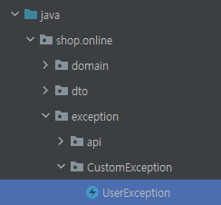
HandlerExceptionResolver
예외 처리의 복잡성
UserException 만들기(exception/CustomException/UserException)
ApiExceptionController 수정
public class UserException extends RuntimeException{ public UserException() { super(); }
. . .
public class ApiExceptionController { @GetMapping("/api/members/{id}") public MemberDto getMember(@PathVariable("id") String id){
. . . if(id.equals("user-ex")){ throw new UserException("사용자 오류"); } return new MemberDto(id,"hello "+id); }
컨트롤러 ⬄ WAS 사이의 흐름이 복잡
http://localhost:8080/api/members/user-ex
→ 500error

Slide 18
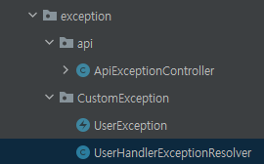
HandlerExceptionResolver
예외를 EceptionResolver 에서 끝내기
package shop.online.exception.CustomException;
import com.fasterxml.jackson.databind.ObjectMapper;
import lombok.extern.slf4j.Slf4j;
import org.springframework.web.servlet.HandlerExceptionResolver;
import org.springframework.web.servlet.ModelAndView;
import javax.servlet.http.HttpServletRequest;
import javax.servlet.http.HttpServletResponse;
import java.io.IOException;
import java.util.HashMap;
import java.util.Map;
@Slf4j
public class UserHandlerExceptionResolver implements HandlerExceptionResolver {
private final ObjectMapper objectMapper = new ObjectMapper();
@Override
public ModelAndView resolveException(HttpServletRequest request, HttpServletResponse response, Object handler, Exception ex) {
try{
if(ex instanceof UserException){
log.info("UserException resolver to 400");
String acceptHeader = request.getHeader("accept");
response.setStatus(HttpServletResponse.SC_BAD_REQUEST);
if("application/json".equals(acceptHeader)){
Map<String, Object> errorResult = new HashMap<>();
errorResult.put("ex",ex.getClass());
errorResult.put("message", ex.getMessage());
String result = objectMapper.writeValueAsString(errorResult);
response.setContentType("application/json");
response.setCharacterEncoding("utf-8");
response.getWriter().write(result);
return new ModelAndView();
}else{
Map<String, Object> errorResult = new HashMap<>();
errorResult.put("message",ex.getMessage());
return new ModelAndView("error/500",errorResult);
}
}
} catch (IOException e){
log.error("resolver ex", e);
}
return null;
}
}
WebConfig 수정
@Override public void extendHandlerExceptionResolvers(List<HandlerExceptionResolver> resolvers) { resolvers.add(new MyHandlerExceptionResolver()); resolvers.add(new UserHandlerExceptionResolver()); }

Slide 19
스프링이 제공하는 ExceptionResolver
스프링 부트가 기본적으로 제공하는 ExceptionResolvers(순서대로 등록)
ExceptionHandlerExceptionResolver (대부분 이걸로 다 처리)
@ExceptionHandler 를 처리
ResponseStatusExceptionResolver
HTTP 상태 코드를 지정
예) @ResponseStatus(value=HttpStatus.NOT_FOUND)
DefaultHandlerExceptionResolver (우선 순위가 가장 낮음)
스프링 내부 기본 예외를 처리

Slide 20
스프링이 제공하는 ExceptionResolver
@ExceptionHandler
에러 화면으로 응답하는 것은 단순
반면, API 에러 응답은 매우 세밀한 제어가 필요
RuntimeException 예외가 상품 컨트롤러와 회원 컨트롤러에서 동일하게 발생하는 데 서로 다르게 처리하고 싶다면?
HandlerExceptionResolver를 직접 구현하는 것은 쉽지 않은 작업
@ExceptionHandler
실무에서 대부분 사용됨

Slide 21
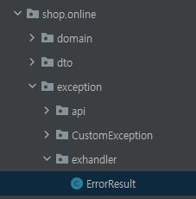
스프링이 제공하는 ExceptionResolver
@ExceptionHandler
exception/exhandler/ErrorResult.java
package shop.online.exception.exhandler;
import lombok.AllArgsConstructor;
import lombok.Data;
@Data
@AllArgsConstructor
public class ErrorResult {
private String code;
private String message;
}

Slide 22
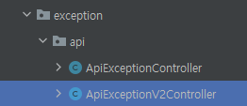
스프링이 제공하는 ExceptionResolver
@ExceptionHandler
exception/api/ApiExceptionV2Controller.java
package shop.online.exception.api;
import lombok.AllArgsConstructor;
import lombok.Data;
import lombok.extern.slf4j.Slf4j;
import org.springframework.web.bind.annotation.GetMapping;
import org.springframework.web.bind.annotation.PathVariable;
import org.springframework.web.bind.annotation.RestController;
import shop.online.exception.CustomException.UserException;
@Slf4j
@RestController
public class ApiExceptionV2Controller {
@GetMapping("/api2/members/{id}")
public MemberDto getMember(@PathVariable("id") String id){
System.out.println("id = " + id);
if(id.equals("ex")){
throw new RuntimeException("잘못된 사용자");
}
if(id.equals("bad")){
throw new IllegalArgumentException("잘못된 입력 값");
}
if(id.equals("user-ex")){
throw new UserException("사용자 오류");
}
return new MemberDto(id,"hello "+id);
}
@Data
@AllArgsConstructor
static class MemberDto{
private String memberId;
private String name;
}
}

Slide 23
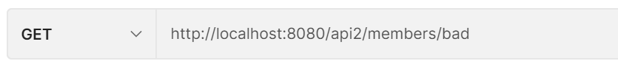
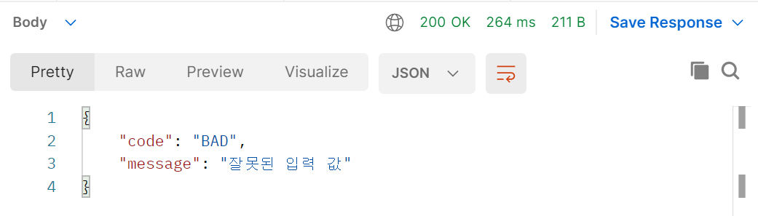
스프링이 제공하는 ExceptionResolver
@ExceptionHandler
exception/api/ApiExceptionV2Controller.java
ApiExceptionV2Controller내부에서 IllegalArgumentException이 발생하면 illegalExHandler가 호출됨
컨트롤러 종류가 RestController일 경우, return 객체가 JSON으로 반환
@Slf4j @RestController public class ApiExceptionV2Controller { @ExceptionHandler(IllegalArgumentException.class) public ErrorResult illegalExHandler(IllegalArgumentException e){ log.error("[exceptionHandler] ex", e); return new ErrorResult("BAD", e.getMessage()); }
오류가 발생했지만 잡아 정상 처리 흐름으로 변경되었으므로
status가 200

Slide 24
스프링이 제공하는 ExceptionResolver
@ExceptionHandler
Dispatcher Servlet은 ExceptionResolver 중 ExceptionHandlerExceptionResolver를 가장 먼저 선택 → @ExceptionHandler을 찾아서 해당 예외 처리기가 있다면 실행 → 정상로직으로 간주 → 여기서 정상 흐름이 끝났으므로 WAS에서 Controller로 다시 요청되는 흐름이 생략

Slide 25
스프링이 제공하는 ExceptionResolver
@ExceptionHandler
예외를 어쨌든 의도한 형태로 처리했기때문에 응답 성공인 200을 전달하는 것이 틀린 것은 아니지만 발생한 예외에 맞는 상태 코드로 응답하고 싶다면?
ResponseEntity로 응답(위에서는 @ResponseStatus를 사용, 아래에서는 ResponseEntity에 상태코드 설정)
@ResponseStatus(HttpStatus.BAD_REQUEST) @ExceptionHandler(IllegalArgumentException.class) public ErrorResult illegalExHandler(IllegalArgumentException e){ log.error("[exceptionHandler] ex", e); return new ErrorResult("BAD", e.getMessage()); }
@ExceptionHandler(UserException.class)
public ResponseEntity<ErrorResult> userExHandler(UserException e){
log.error("[exceptionHandler] ex", e);
ErrorResult errorResult = new ErrorResult("USER-EX", e.getMessage());
return new ResponseEntity(errorResult,HttpStatus.BAD_REQUEST);
}

Slide 26
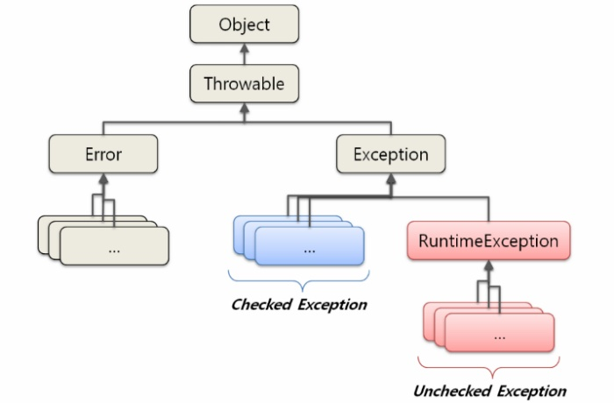
스프링이 제공하는 ExceptionResolver
@ExceptionHandler
만약 발생한 예외가 @ExceptionHandler가 붙은 어떠한 핸들러에도 해당하지 않는다면 그대로 서블릿에서 나가도록 할 것인가?
아래는 IllegalArgumentException과 이를 상속받는 모든 예외를 처리
같은 맥락으로 아래는 모든 Exception을 잡아서 처리
구체적인 것은 구체적인 것에 매칭되고 실수로 처리를 놓친 예외나 공통으로 처리할 예외는 Exception 파라미터를 가진 핸들러에서 처리
@ExceptionHandler가 처리하는 예외타입이 파라미터 타입과 같다면 @ExceptionHandler에서 Exception Type 명시 생략 가능
@ExceptionHandler(IllegalArgumentException.class)
@ResponseStatus(HttpStatus.INTERNAL_SERVER_ERROR) @ExceptionHandler public ErrorResult exHandler(Exception e){ log.error("[exceptionHandler] ex",e); return new ErrorResult("BAD","내부오류"); }

Slide 27
@RestControllerAdvice
@RestControllerAdvice
@ExceptionHandler 를 사용해서 예외를 깔끔하게 처리할 수 있게 되었지만, 정상 코드와 예외 처리 코드가 하나의 컨트롤러에 섞여 있음
@ControllerAdvice 또는 @RestControllerAdvice 를 사용하면 둘을 분리

Slide 28
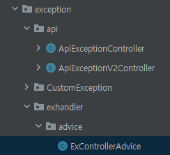
@RestControllerAdvice
@RestControllerAdvice
ApiExceptionV2Controller에 있는 예외 처리 로직 가져오기
package shop.online.exception.exhandler.advice; @Slf4j @RestControllerAdvice public class ExControllerAdvice { @ResponseStatus(HttpStatus.BAD_REQUEST) @ExceptionHandler(IllegalArgumentException.class) public ErrorResult illegalExHandler(IllegalArgumentException e){ log.error("[exceptionHandler] ex", e); return new ErrorResult("BAD", e.getMessage()); } @ExceptionHandler(UserException.class) public ResponseEntity<ErrorResult> userExHandler(UserException e){ log.error("[exceptionHandler] ex", e); ErrorResult errorResult = new ErrorResult("USER-EX", e.getMessage()); return new ResponseEntity(errorResult,HttpStatus.BAD_REQUEST); } @ResponseStatus(HttpStatus.INTERNAL_SERVER_ERROR) @ExceptionHandler public ErrorResult exHandler(Exception e){ log.error("[exceptionHandler] ex",e); return new ErrorResult("BAD","내부오류"); } }

Slide 29
@RestControllerAdvice
@ControllerAdvice, @RestControllerAdvice
대상으로 지정한 여러 컨트롤러에서 발생한 예외를 일괄 처리
위 예제에서는 대상을 지정하지 않음 → 글로벌 적용
대상 지정 예시
어노테이션 기준
패키지 포함 하위에 있는 컨트롤러
직접 지정(부모타입을 명시하면 자식타입도 처리)
@RestControllerAdvice(annotations = RestController.class)
@RestControllerAdvice(basePackages = "org.example.controllers")
@RestControllerAdvice(assignableTypes = {ControllerInterafce.class, AbstractController.class})

